Slide 1

Verso un’Economia Circolare del Territorio dell’Alto Tavoliere
Economia Circolare: Le Proposte del DIPAR
San Severo
29 Novembre 2024

Slide 2

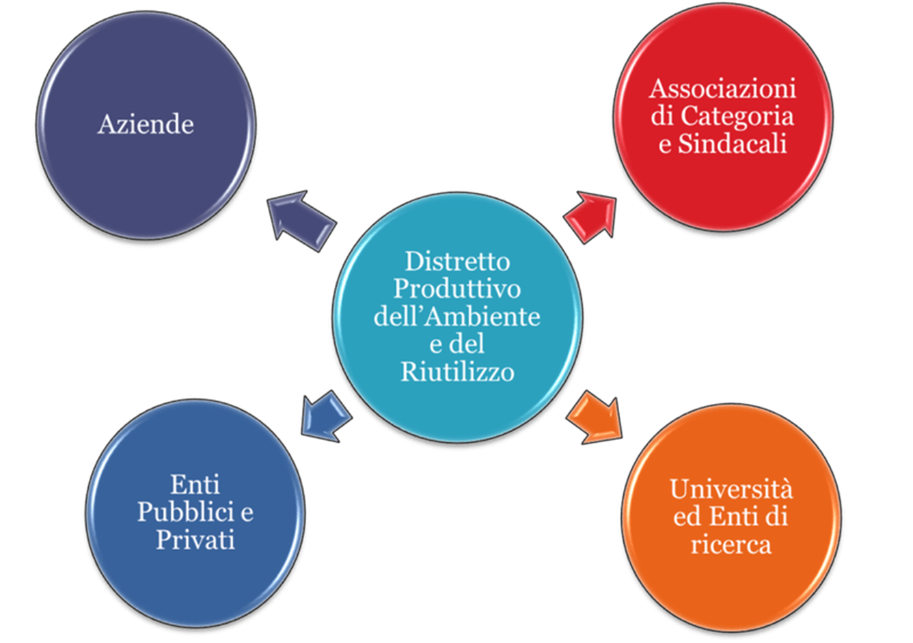
COMPOSIZIONE DIPAR

Slide 3
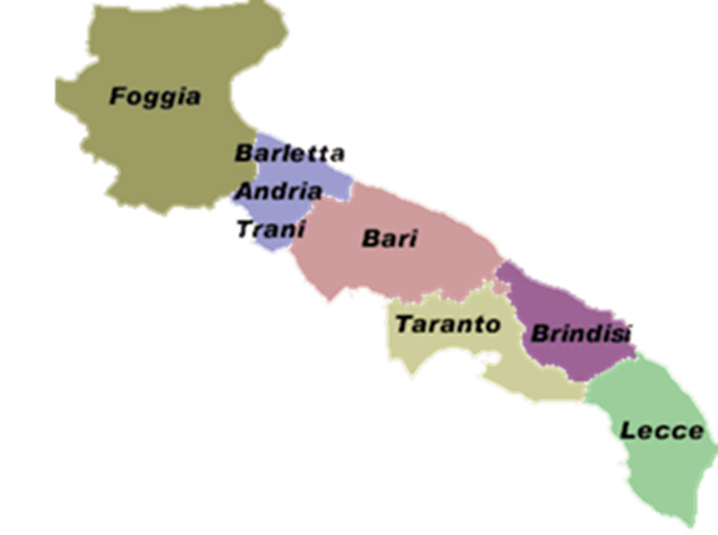
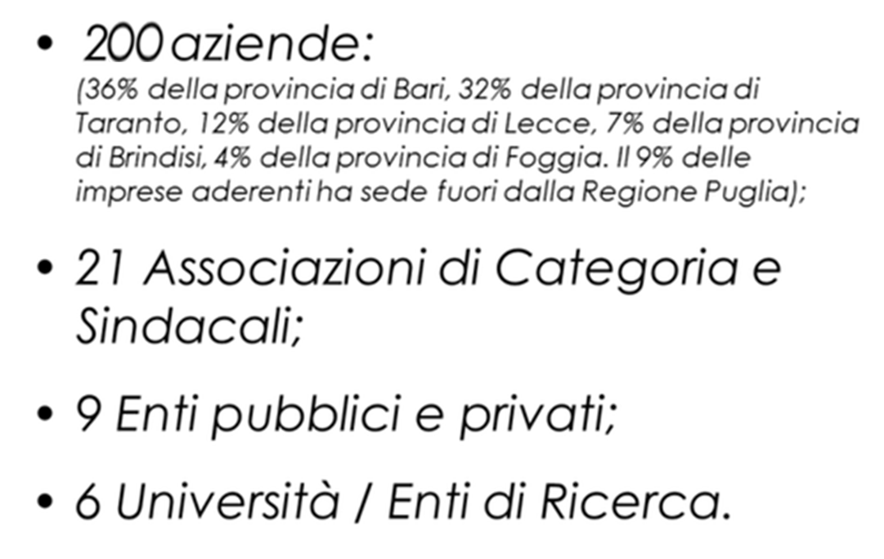
IL DIPAR IN NUMERI

Slide 4
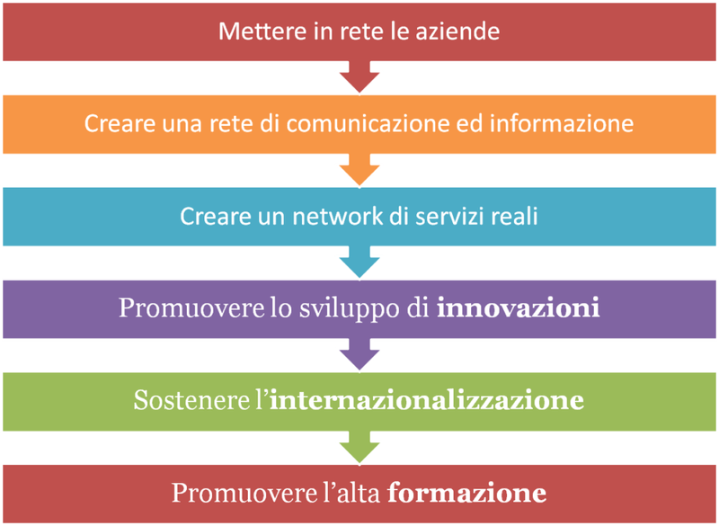
LA MISSIONE DEL DIPAR

Slide 5
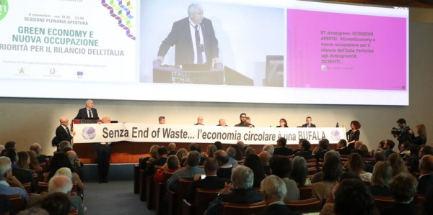
END OF WASTE
Denuncia dell’attuale situazione di empasse vissuta dal mondo del riciclo a causa dell’assenza dei Decreti End of Waste in diverse filiere del riciclo
Stati Generali della Green Economy 2018 VIII edizione
Ecomondo (fiera della green e circular economy)

Slide 6
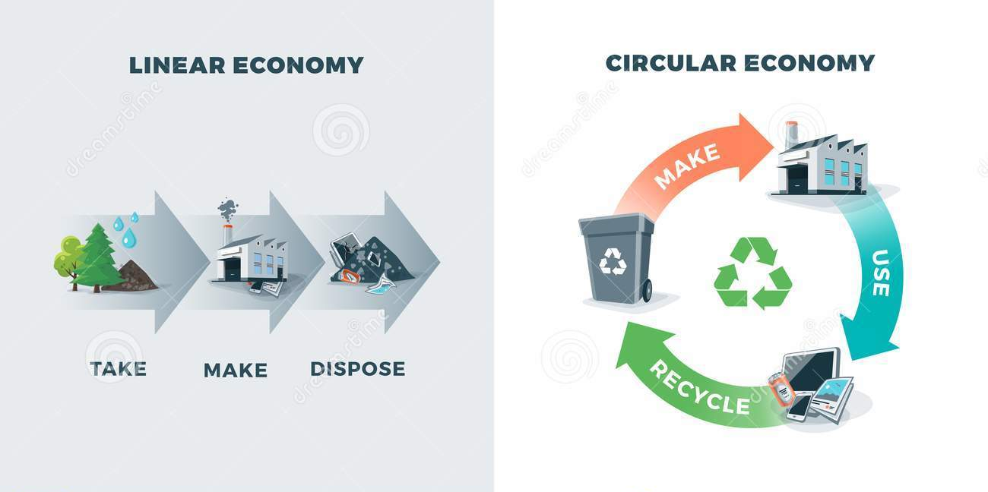
END OF WASTE

Slide 7
END OF WASTE
REGOLAMENTI A LIVELLO NAZIONALE
D.M. 14 febbraio 2013, n.22 «Regolamento recante disciplina della cessazione della qualifica di rifiuto di determinate tipologie di combustibili solidi secondari (Css)»;
D.M. 28 marzo 2018, n. 69 in tema di «Cessazione della qualifica di rifiuto di conglomerato bituminoso»;
D.M. 15 maggio 2019, n. 62 «Regolamento recante disciplina della cessazione della qualifica di rifiuto da prodotti assorbenti per la persona (Pap), ai sensi dell’art. 184-ter, comma 2, del D.Lgs. 152/06;
D.M. 31 marzo 2020, n. 78 in tema di «cessazione della qualifica di rifiuto della gomma vulcanizzata derivante da pneumatici fuori uso»

Slide 8
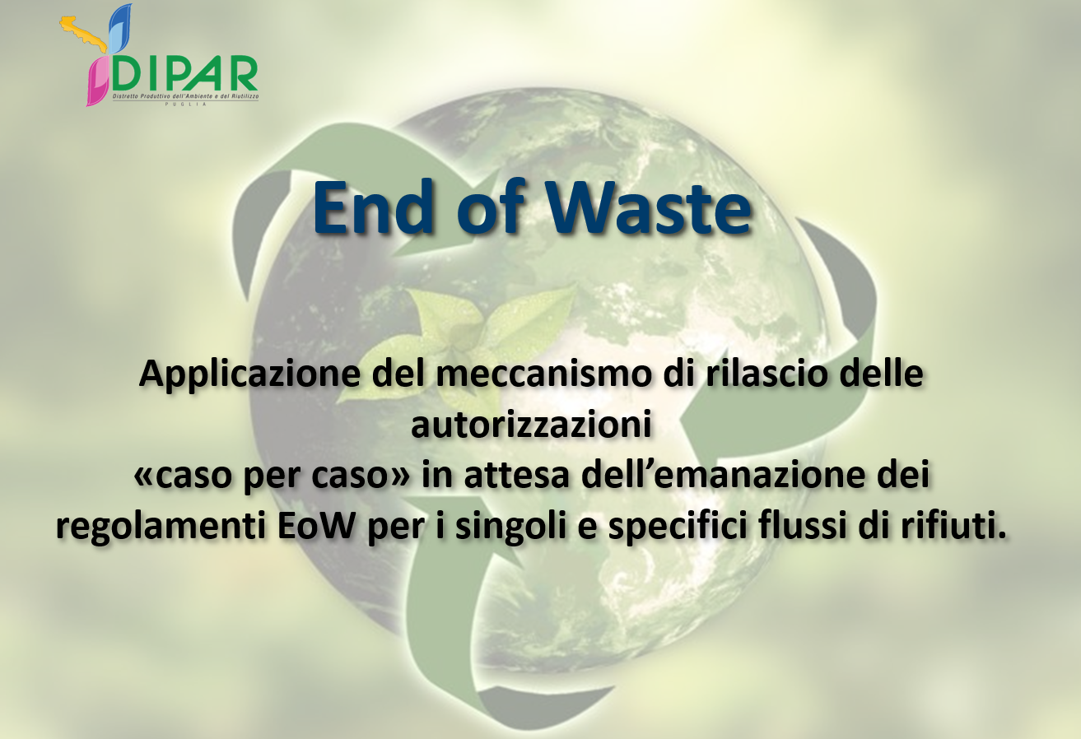

Slide 9
END OF WASTE
LE REGOLE DELL’END OF WASTE
Ai sensi dell'art. 184-ter D.Lgs 152/06, un rifiuto cessa di essere tale,
quando è stato sottoposto a un'operazione di recupero, incluso il
riciclaggio e la preparazione per il riutilizzo, e soddisfi i criteri specifici, da adottare nel rispetto delle seguenti condizioni:
la sostanza o l'oggetto è comunemente utilizzato per scopi specifici sono destinati a essere utilizzati per scopi specifici (lettera così sostituita dall'art. 14-bis, comma 1, legge n. 128 del 2019);
esiste un mercato o una domanda per tale sostanza od oggetto;
la sostanza o l'oggetto soddisfa i requisiti tecnici per gli scopi specifici e rispetta la normativa e gli standard esistenti applicabili ai prodotti;
l'utilizzo della sostanza o dell'oggetto non porterà a impatti complessivi negativi sull'ambiente o sulla salute umana.

Slide 10



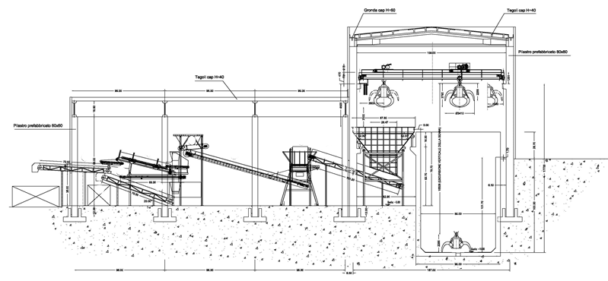
RD
«ESSENZIALE»
ORGANICO
UMIDO
RUP
SECCO
INDIFFERENZIATO
AGLI IMPIANTI DI SELEZIONE MECCANICA
A SMALTIMENTO/
RECUPERO
AGLI IMPIANTI DI COMPOSTAGGIO
(CONSORZI / MERCATO)

Slide 11

GREEN PUBLIC PROCUREMENT
La Commissione Europea definisce il “GPP” come l’approccio in base al quale le Amministrazioni Pubbliche integrano i criteri ambientali in tutte le fasi del processo di acquisto, incoraggiando la diffusione di tecnologie ambientali e lo sviluppo di prodotti validi sotto il profilo ambientale, attraverso la ricerca e la scelta dei risultati e delle soluzioni che hanno il minore impatto possibile sull’ambiente lungo l’intero ciclo di vita.
Il Green Public Procurement si applica:
Beni durevoli
Beni di consumo
Servizi
Gestione e manutenzione edifici
Realizzazione opere pubbliche

Slide 12



APPALTI PUBBLICI E PRIVATI
Valorizzazione dei parametri ambientali dell’offerta

Slide 13
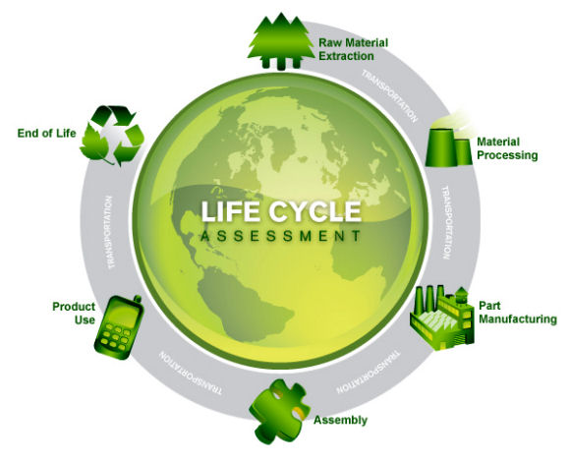
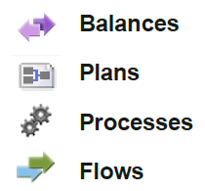
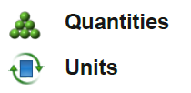
LIFE CYCLE ASSESSMENT
Strumento d’eccellenza in ambito GPP: LCA
IN
OUT

Slide 14


APEA
APEA
Regione Puglia
APPEA
Area Produttiva Paesaggisticamente
ed Ecologicamente Attrezzata
Evoluzione inclusiva dei temi
paesaggistici, della qualità edilizia e dei temi della produzione energetica delle tradizionali
APEA

Slide 15
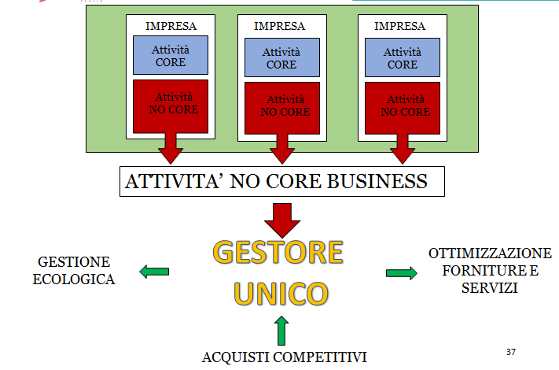
IMPRESA, APPEA E GESTORE UNICO

Slide 16
OTTIMIZZARE PER RECUPERARE COMPETIVITA’
L’ottimizzazione dei processi produttivi, la focalizzazione sui processi “core” e l’esternalizzazione dei processi “no core” dell’impresa in una singola area produttiva ecologicamente attrezzata garantisce il recupero di competitività, oltre a risparmi economici notevoli, a partire dai seguenti settori di intervento (secondo uno schema via via implementabile e aperto):
Waste management
Energy management
Water management
Mobility management
Servizi di logistica
Supporto amministrativo
Formazione-comunicazione
Supporto tecnico
Ricerca-innovazione
Intermediazione
Marketing
Sicurezza
Gestione delle infrastrutture e delle dotazioni ambientali

Slide 17
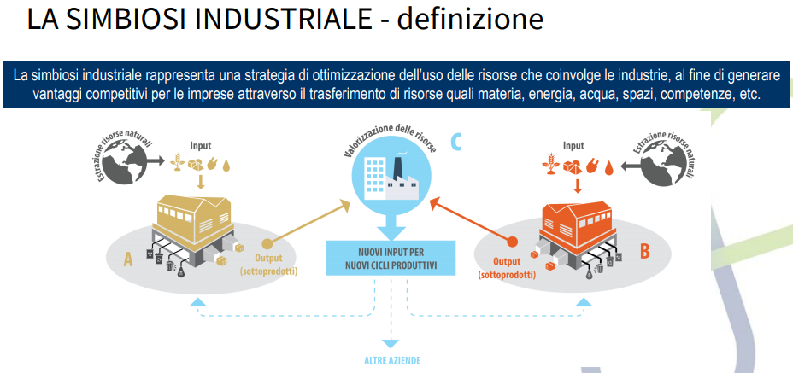
SIMBIOSI INDUSTRIALE
Fonte: Presentazione Simbiosi industriale. L’esperienza ENEA

Slide 18
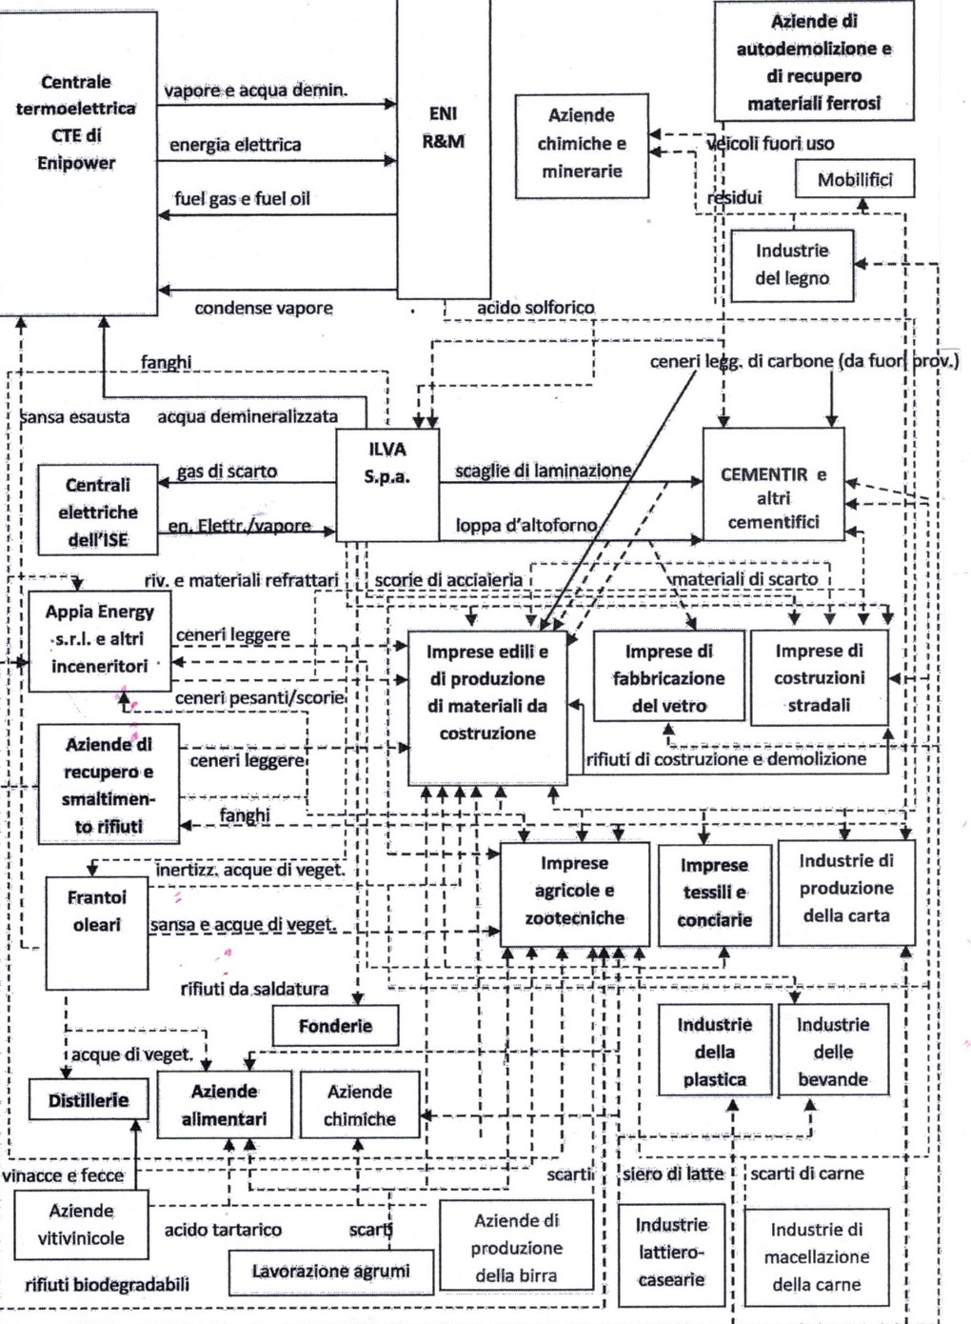
Interazioni simbiotiche esistenti e potenziali nella Provincia di Taranto
Fonte: Elaborazione di un modello di applicazione dei principi e degli strumenti dell’ecologia industriale ad un’area vasta – Università degli Studi di Bari Aldo Moro

Slide 19





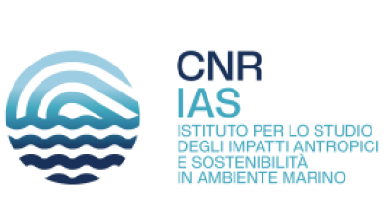
Spin-off CNR, start-up innovativa
Valeria Ancona, Carlo Pastore (IRSA);
Fedra Francocci (IAS);
Gabriele Guidolotti, Michele Mattioni, Laura Passatore, Gregorio Sgrigna (IRET); ANGELO MASSACCI (RESPONSABILE SCIENTIFICO);
Lorenzo Ferrara (SOCRATE);
Antonio Albanese (CISA)

Slide 20




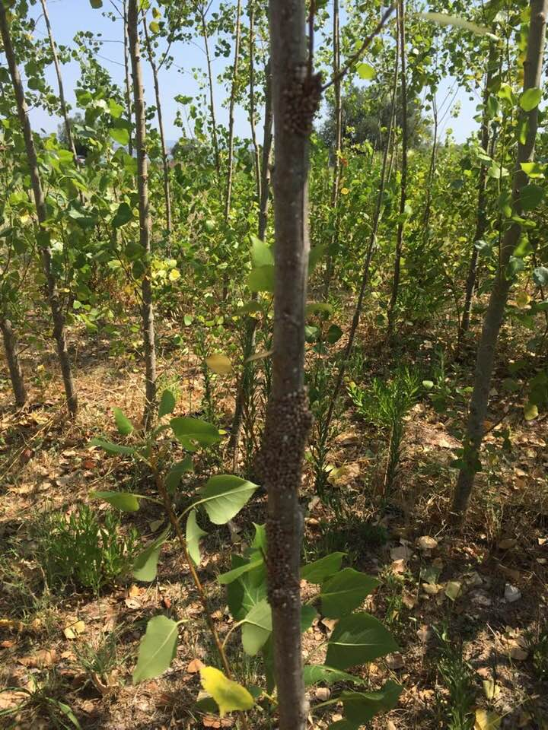
Suolo
Il sito Pilota di Manganecchia
(finanziato da CISA 2014-2020)
Bonificare l’area (circa 5000 m²), da Policlorobifenili (PCB) e metalli pesanti con l’uso di sistemi arborei
Il progetto Soluzioni Verdi
(Progetto POR 2019)
Strategia per il recupero di aree contaminate e la valorizzazione di biomassa
Il progetto Taranto (Progetto PON 2021)
Strategia di bonifica basata sulle NBS che genera energia rinnovabile e biomateriali, favorendo l’economia circolare e la decarbonizzazione
Notes:
POR/ PON

Slide 21


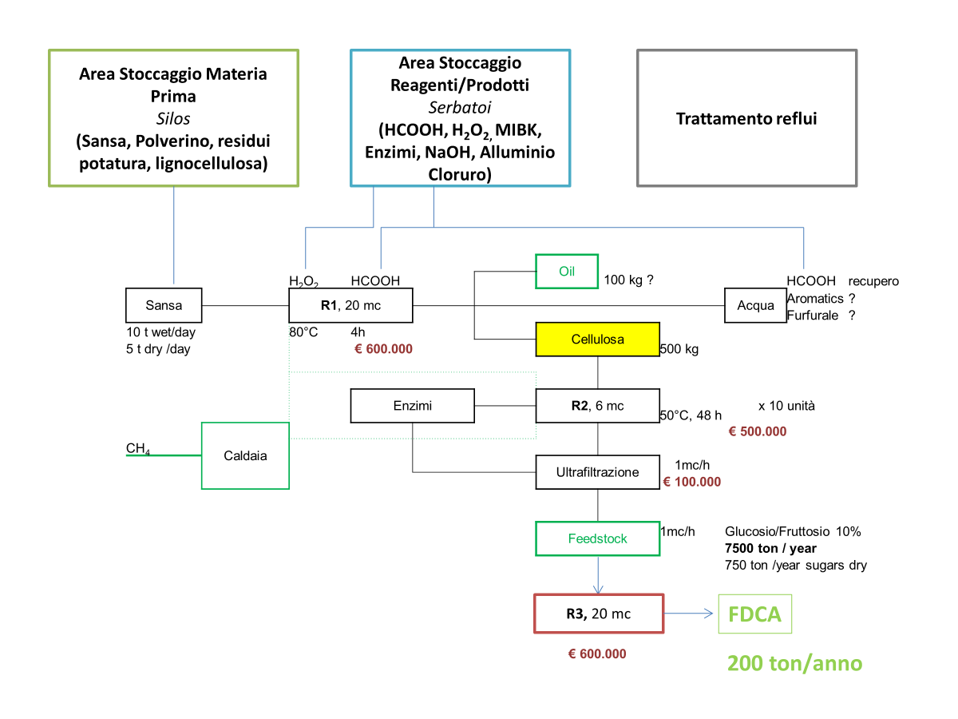
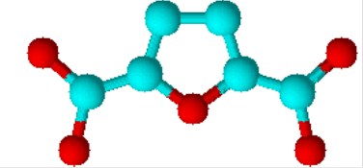
BIOPLASTICHE
Produzione di FDCA da scarti agroindustriali
Residui Potatura Pioppo da Fitorimedio
FDCA
200 t/anno
Nanocellulosa (500 ton), Acido Levulinico (150 ton), PHA (200 ton) e Biosolventi (200 ton)
Notes:
È stato studiato su scala laboratorio il network di processi necessari a valorizzare materiale lignocellulosico proveniente da residui di potatura recuperati da un’azione di fitorimedio mediante pioppi, per ottenere acido furandicarbossilico (FDCA). Si sottolinea che lo schema così proposto consente la lavorazione di varie tipologie di biomasse residue e di ottenere una serie di coprodotti (nanocellulosa, acido levulinico, PHA e biosolventi) tutti funzionali alla produzione di nuovi biomateriali da materia prima rinnovabile. Sono quindi stati eseguiti i primi studi di proiezione per produzioni industrialmente significative, verificando un bilancio complessivo promettente.

Slide 22

GRAZIE PER L’ATTENZIONE

Slide 23
Riferimenti del Distretto
Presidente: Ing. Lorenzo Ferrara
Segreteria Tecnica: Ing. Maria D’Armento
Sede del Distretto:
c/o Confindustria Taranto
Via Dario Lupo, 65 – 74100 Taranto (Italy)
Tel.: 099/73453313
E-mail: dipar@confindustria.ta.it
Web: www.dipar.info

